Slide 2
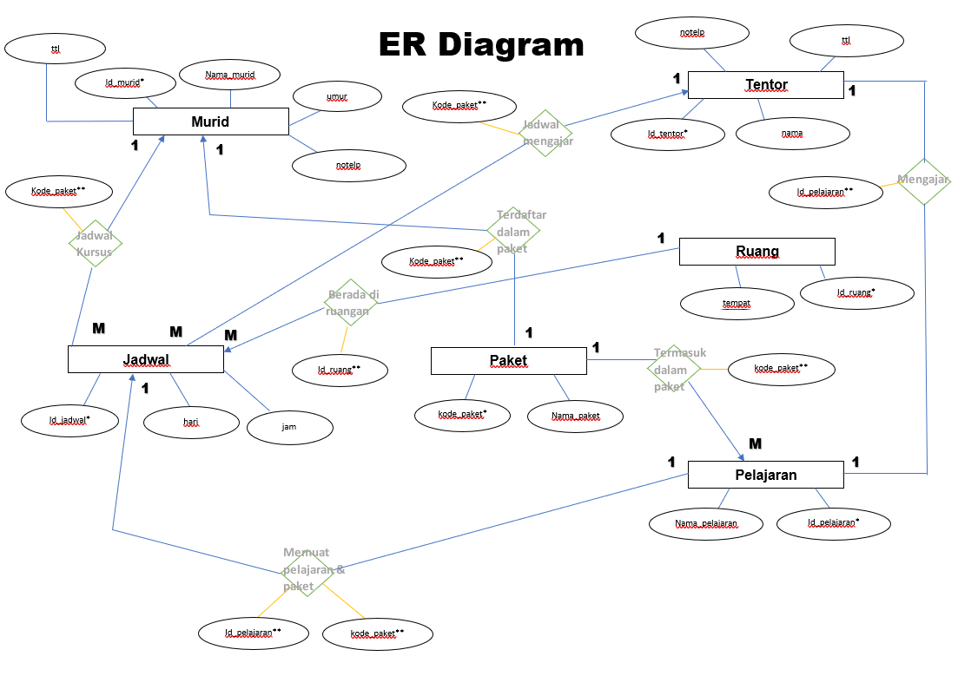
Ket :
* : primary key
** : relationship key / foreign key

Slide 3
Terdapat entity murid dengan attribute berupa ttl, id_murid sebagai primary key, nama_murid, umur, notelp dan attribute relationship yaitu id_paket & id_jadwal sebagai jembatan mengetahui hubungan (jadwal belajar) dengan entity jadwal, lalu kode_paket sebagai jembatan mengetahui hubungan (terdaftar dalam paket) dengan entity paket
Terdapat entity jadwal dengan attribute berupa id_jadwal sebagai primary key, dan hari, kemudian attribute relationship yaitu id_pelajaran, kode_paket sebagai jembatan mengetahui hubungan (memuat pelajaran & paket) dari attribute pelajaran kemudian terdapat juga attribute relationship id_jadwal & id_paket sebagai jembatan dengan entity murid dan tentor begitupula sebaliknya, dan juga attribute relationship id_ruang untuk mengetahui hubungan dengan entity ruang
Terdapat entity tentor dengan attribute nomor_telepon, ttl, nama dan id_tentor sebagai primary key, dan memiliki attribute relationship id_paket dan id_jadwal sebagai jembatan seperti disebutkan dalam poin nomor 2
Terdapat entity ruang dengan attribute tempat dan id_ruang sebagai primary key dan attribute relationship id_ruang sebagai jembatan penghubung dengan entity jadwal
Terdapat entity paket dengan attribute kode_paket dan nama_paket memiliki attribute relationship kode_paket sebagai penghubung dengan entity pelajaran
Terdapat entity pelajaran dengan attribute nama_pelajaran dan id_pelajaran sebagai primary key dan relationship attribute id_pelajaran dan kode_paket sebagai penghubung dengan entity jadwal

Slide 4
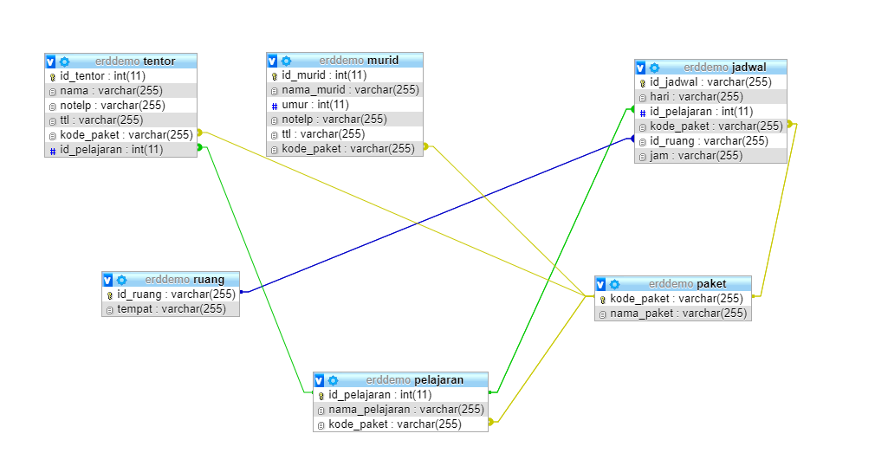
Contoh Pengaplikasian dalam MYSQL (dalam kasus ini memakai bantuan phpMyAdmin) :

Slide 5
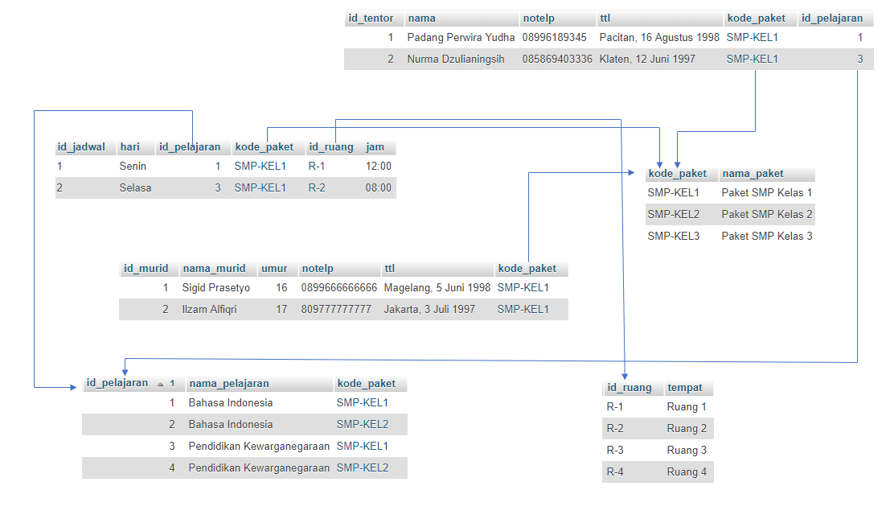
Model relational database

Slide 6
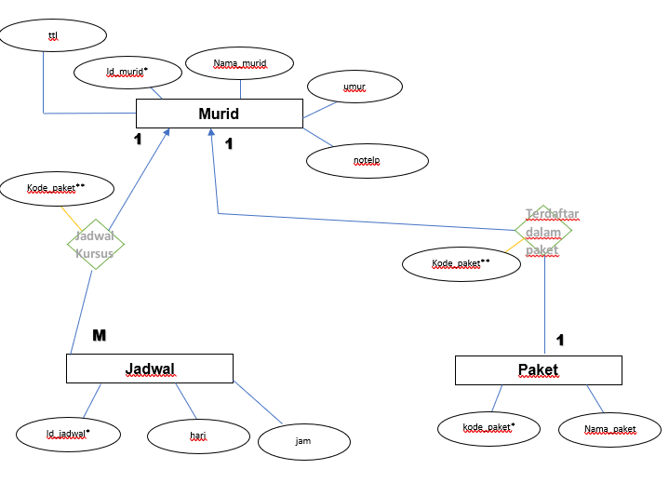


Proses Transformasi Entity Murid

Slide 7
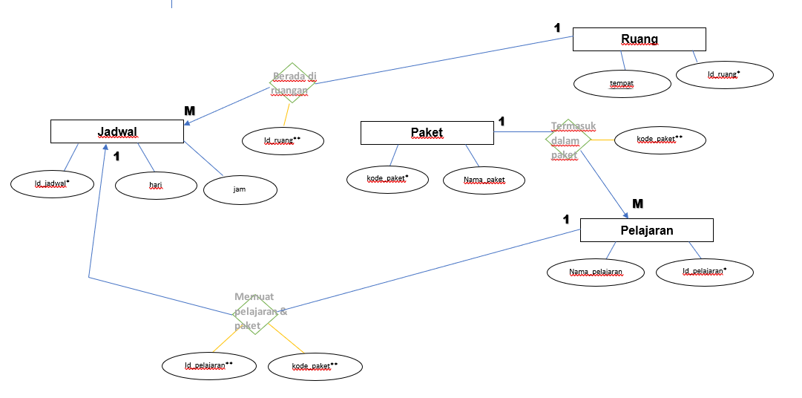


Proses Transformasi Entity Jadwal

Slide 8
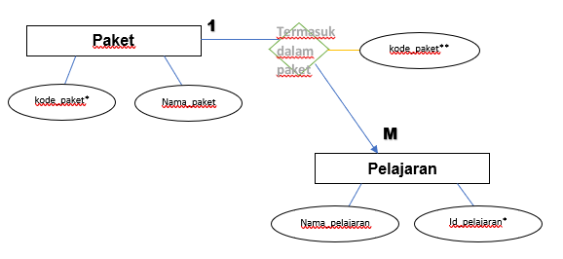
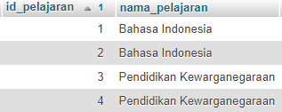
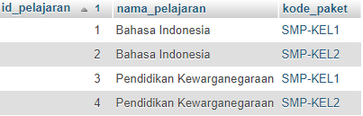
Proses Transformasi Entity Pelajaran

Slide 9

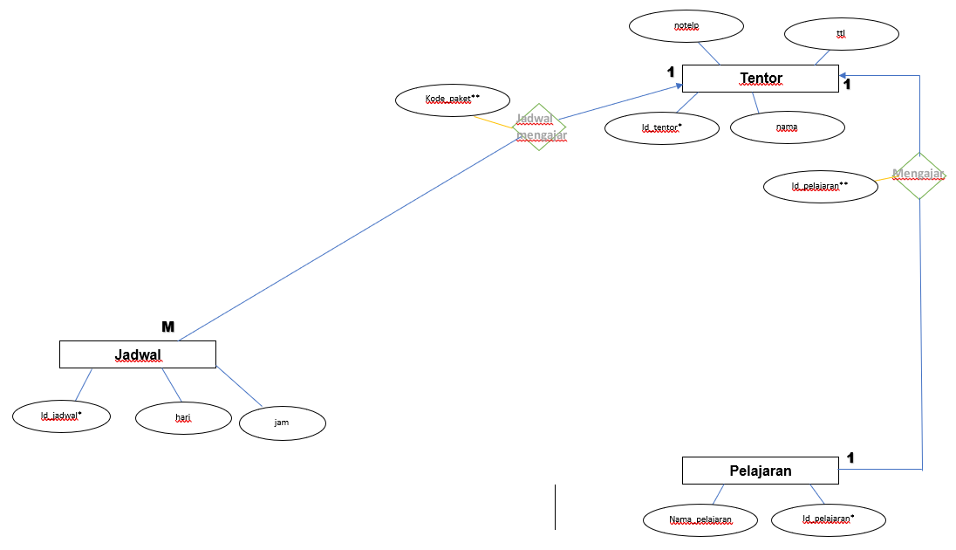

Proses Transformasi Entity Tentor

Slide 10
Entity ruang dan paket tidak memiliki perubahan karena merupakan foreign key utama

Slide 11
Sistem Bisnis / Cara Kerja
Entity ruang dan paket adalah entity yang berdiri sendiri. Terlebih dahulu buat attribute dari dua entity tersebut beserta attribute value-nya, misalkan terdapat sebuah Lembaga kursus yang memiliki kelompok belajar yang punya kode SMP-KEL1-GEL1, isikan attribute value tersebut pada entity paket.
Hal kedua yang dilakukan adalah mengisi entity ruang dengan attribute value sesuai dengan data yang tersedia.
Lalu langkah ketiga adalah membuat attribute value dari entity jadwal dengan menyesuaikan attribute relationship kode_paket dan id_ruang dari entity ruang dan paket
Langkah keempat adalah mengisi entity pelajaran dengan data yang tersedia dengan mengkategorikannya dengan attribute relationship kode_paket
Langkah kelimi mengisi entity murid dengan data yang tersedia dan menyesuaikan dengan paket, jadwal dan pelajaran yang sudah dibuat.

